Slide 1
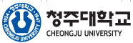
Repository commit
전산유체 해석 실습
청주대학교 항공기계공학과

Slide 2
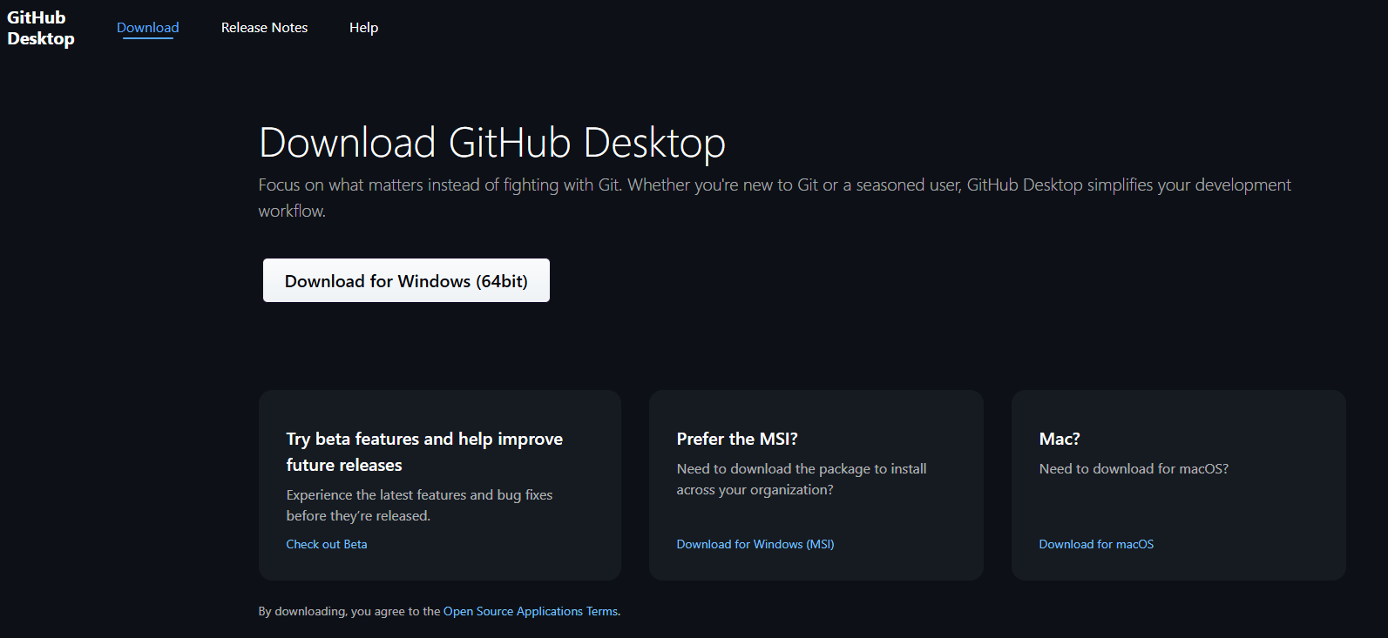
시작 하기에 앞서
GitHub 기본 설정
GitHub Repository 내의 Tutorial 의 Git_Hub_설정방법 참조 해서 설치 및 설정을 완료해주시면 됩니다. [링크]
*GitHub for desktop 은 [링크] 를 눌러서 설치하시면 됩니다.
Fig. 1 GitHub download page

Slide 3
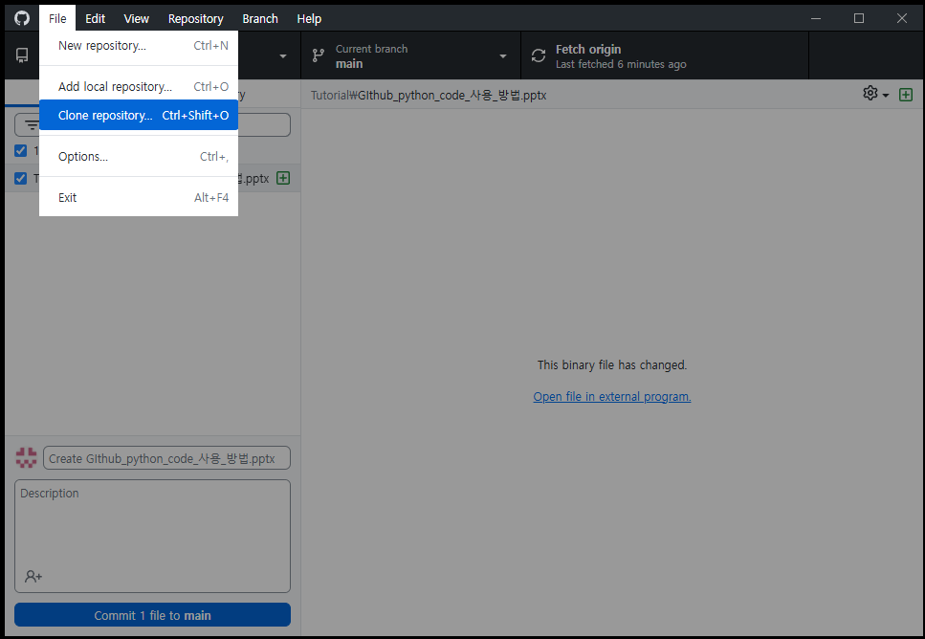
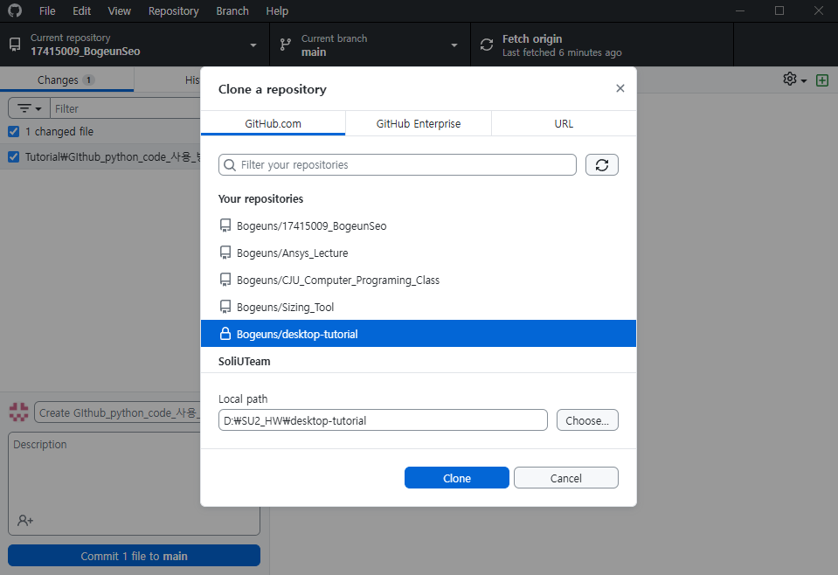
GitHub Clone
GitHub Clone 방법
GitHub Clone
GitHub 프로그램을 다운로드 한 후, 로그인을 완료하면 다음과 같은 창이 표시됩니다.
다음 창에서 File을 클릭한 후, Clone Repository를 클릭해 줍니다.
Clone Repository 를 클릭하면, 다음과 같은 화면이 출력됩니다.
원하는 Repository를 클릭 후 하단의 Local path를 설정해주시면 됩니다.
이때, 하나의 폴더 내에
모든 Repository를 넣어
주셔야 Python 을 원할하게 실행할 수 있습니다.
Fig. 2 GitHub 초기 화면
Fig. 3 Repository Clone
* 최초 clone 시에는 모든 학생의 Repository 를 하나씩 Clone 해줘야 합니다.

Slide 4
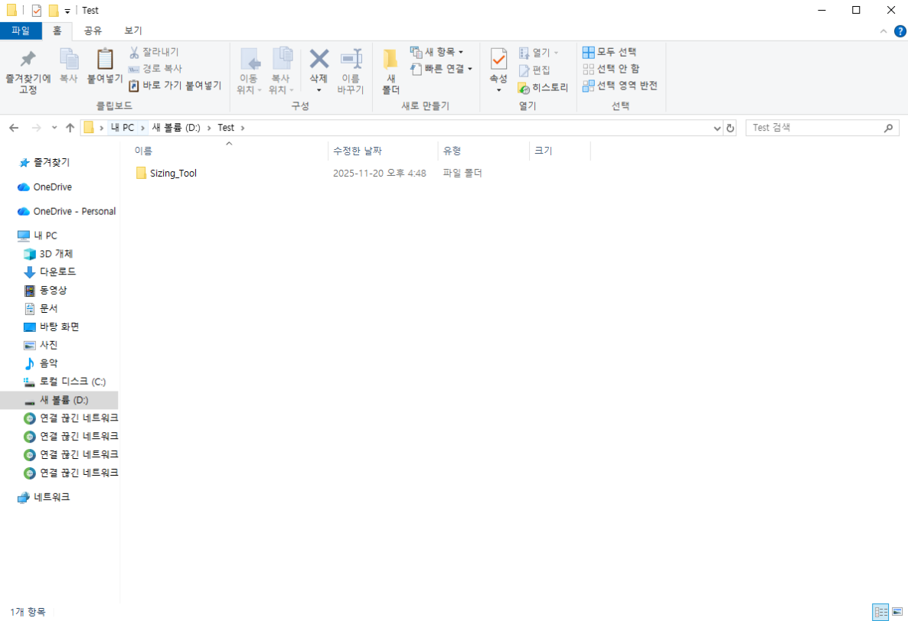
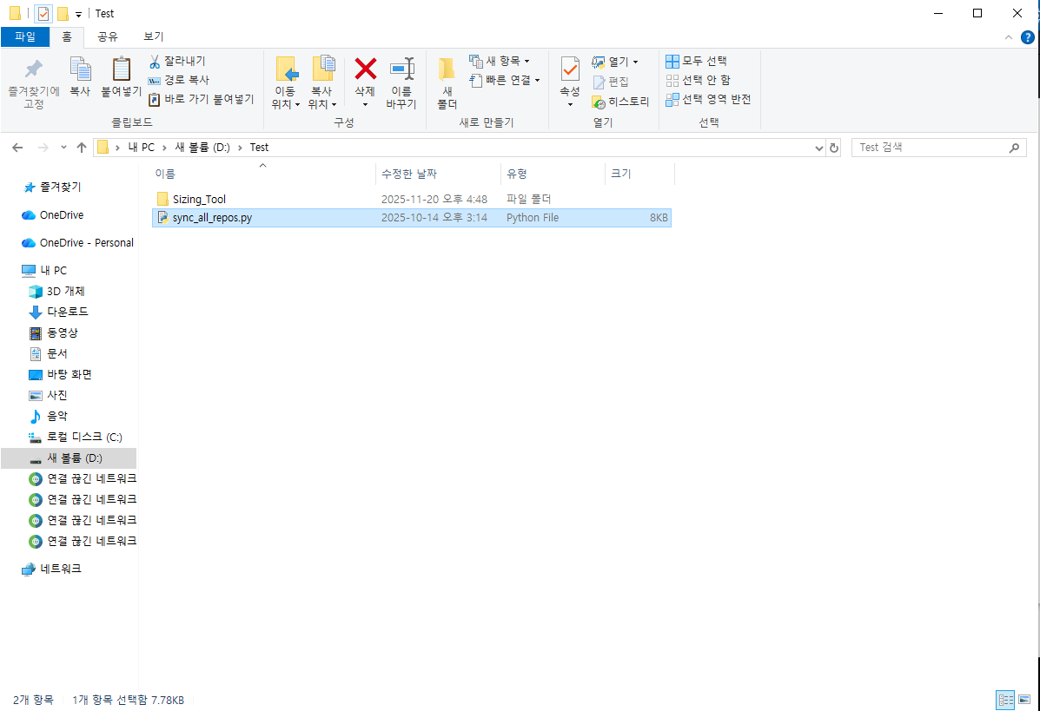
GitHub Clone
GitHub Clone
GitHub Clone
Clone이 완료 되면 GitHub Repository와 같은 이름의 폴더가 생성됩니다.
Clone이 완료되면, 최 상위 폴더에 sync 용 python 파일을 넣어준 후 실행해주시면 됩니다.
*python 파일은 [링크] 의 tutorial 에서 확인하실 수 있습니다.
*하위 폴더를 탐색해 싱크를 하는 방식으로
폴더 내에 있는 모든 Repository는 자동으로 동기화 됩니다.
Fig. 4 GitHub Clone 후 화면
Fig. 5 Python 위치

Slide 5
GitHub Clone
GitHub Clone
참고사항
본 Python code는 Repository가 너무 많은 경우 하나씩 commit 하기에 불편함이 있어 만들게 되었습니다.
Soft commit 형식이라 문제가 있는 경우 Commit 을 즉시 중단하게 되어 있습니다.
Commit massage 를 수정하시는 경우 commit_msg = f"Auto-commit: {datetime.now().strftime('%Y-%m-%d %H:%M:%S’)}” 에서 Auto-commit 부분을 수정하시면 됩니다.
만약 수정사항 및 보완사항 등 알리고 싶은 내용이 있다면 파일 작성 후 해당 폴더 (학생의 폴더) 내에 파일을 넣으신 후 Python 을 실행하시면 추후 학생이 Commit을 하였을 때, 학생의 컴퓨터에 자동으로 그 파일이 업로드 되어 피드백을 확인할 수 있습니다.
*본, 파일은 vscode에서 생성되었으며, python 3.11.9 인터프리터 에서 작동함을 확인했습니다.

Slide 6
감사합니다

